Slide 1
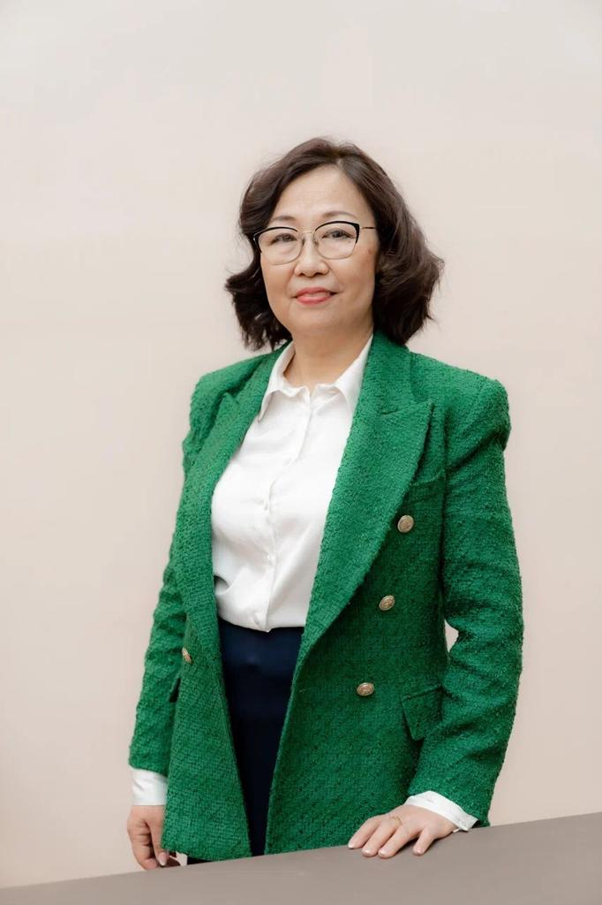
 | Министерство образования и науки Республики Саха (Якутия)
 | Государственное автономное профессиональное образовательное учреждение Республики Саха (Якутия) «Якутский промышленный техникум им. Т.Г. Десяткина»
Крюкова
Вера Романовна,
преподаватель математики
Общий стаж-34 года
Педагогический стаж - 34 года
В данном учреждении - 32 года
Квалификационная категория: высшая, Приказ МОиН РС(Я) № 12-17/6 от 04.06.2018

Slide 2
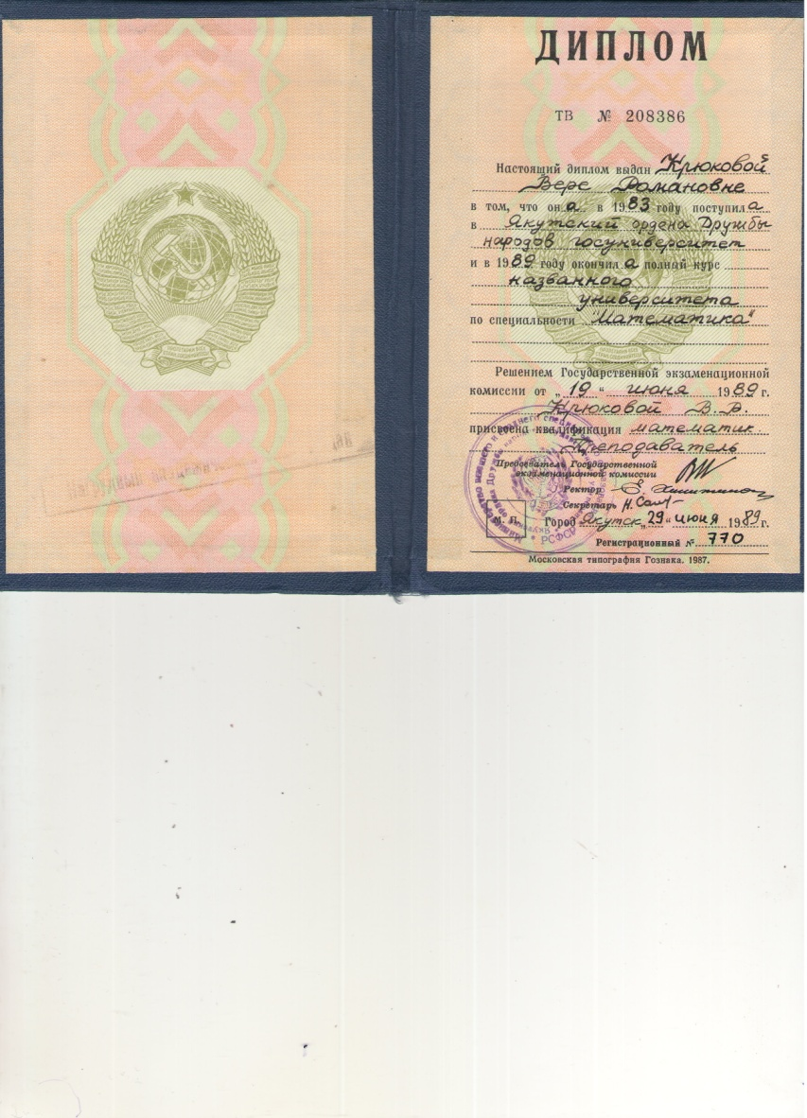
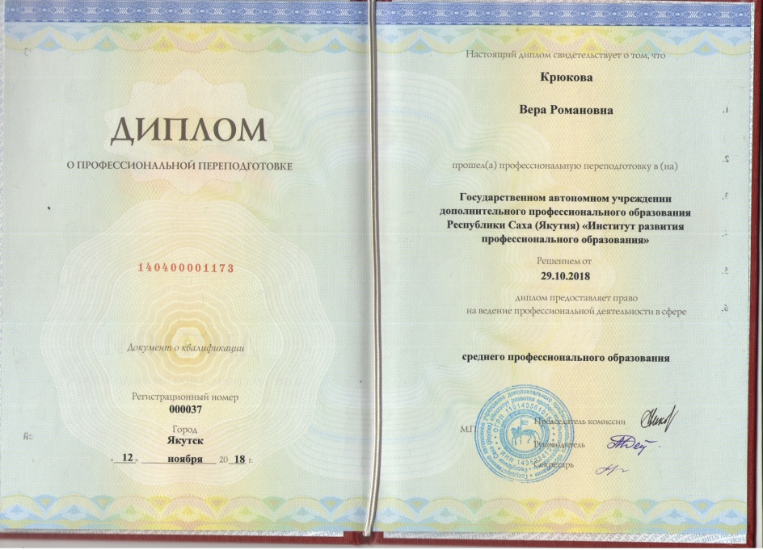
Образование:
Высшее:
Якутский ордена Дружбы народов государственный университет, математический факультет, по специальности «математика», присвоена квалификация «математик преподаватель», диплом ТВ №208386 рег. № 770 от 29 июня 1989г.
ГАУ ДПО РС(Я) "ИРПО", диплом о профессиональной переподготовке на право ведения профессиональной деятельности в сфере СПО по программе "Методическая деятельность в сфере СПО", 140400001173 рег.№ 000037 от 12 ноября 2018г.

Slide 3
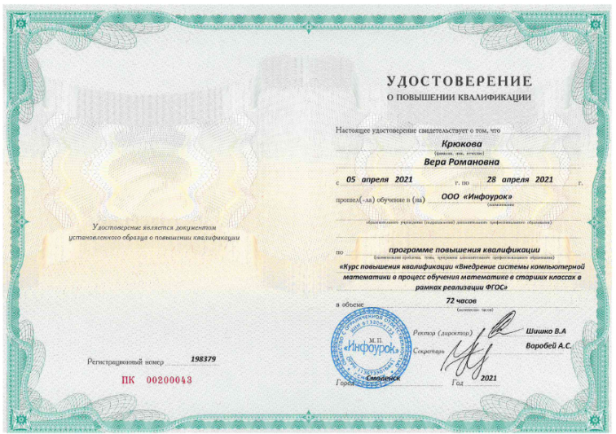
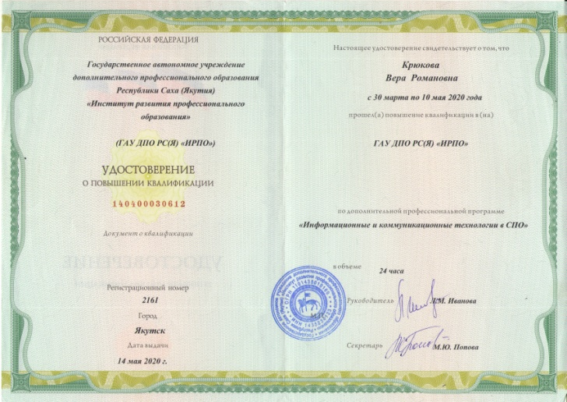
1. Результаты повышения квалификации по профилю педагогической деятельности
2019-2020 учебный год
КПК «Информационные и коммуникационные технологии в СПО», ГАУ ДПО РС(Я) ИРПО, 14 мая 2020г., 24 ч.
2020-2021 учебный год
КПК «Внедрение системы компьютерной математики wsMaxima”, ООО «Инфоурок» 05.04-28.04.2021, 72 ч.
Преподаватель защитила зачетную работу «Решение задач в системе компьютерной математики wsMaxima»

Slide 4
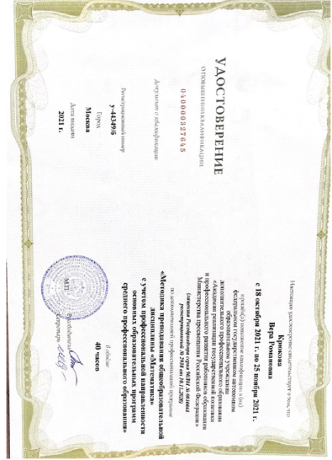
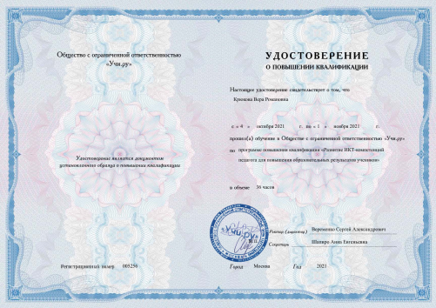
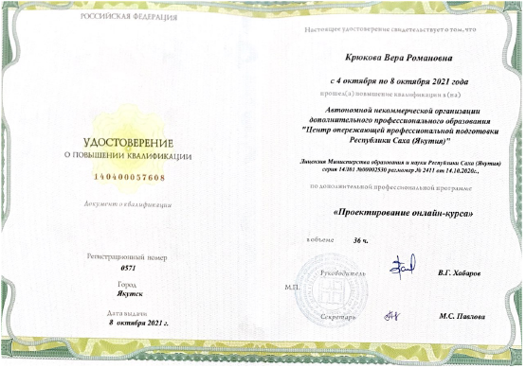
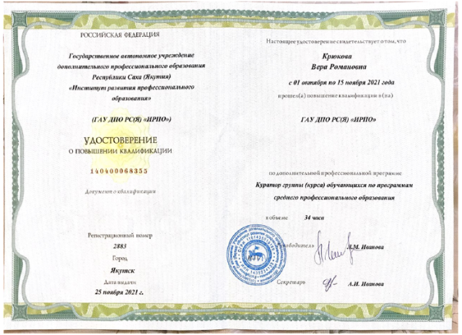
Повышение квалификации
2021-2022 учебный год
1. ФГАОУ ДПО «Академия реализации госполитики и ПРРО МП РФ» КПК «Методика преподавания общеобразовательной дисциплины «Математика» с учетом профессиональной направленности ООП СПО», 18.10-19.11.21г. 40 часов;
Защитила итоговую работу, подготовленную в рамках курсов повышения квалификации по теме «Преподавание общеобразовательной дисциплины «Математика» с учетом профессиональной направленности в ГАПОУ РС(Я) «ЯПТ им. Т.Г. Десяткина».
2. КПК «Развитие ИКТ-компетенций педагога для повышения образовательных результатов учеников», ООО «Учи.ру», центр ДПО, 04.10-01.11.2021г., 36 ч.;
3. АНО ДПО «ЦОПП РС(Я) «Проектирование онлайн-курса», 04.10-08.10.2021, 36ч.
Преподаватель защитила проект онлайн-курса по основам 3D моделирования ювелирных изделий «Секреты Сарумана: как изготовить кольцо Всевластия».
4. ГАУ ДПО РС(Я) ИРПО КПК «Куратор группы обучающихся по программам СПО», сентябрь 2021г., 34 часа;

Slide 5
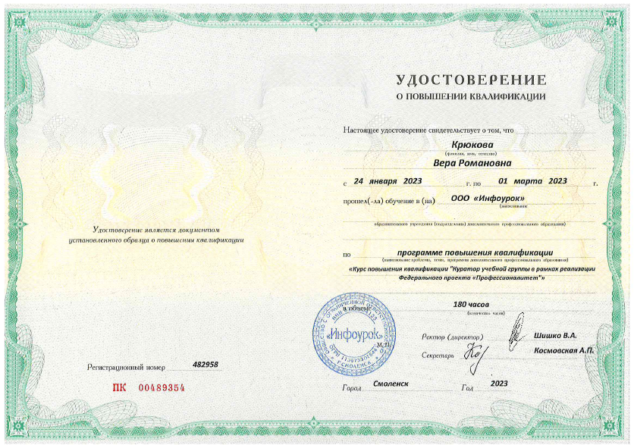
Повышение квалификации
2022-2023 учебный год
ООО "Инфоурок" КПК "Куратор учебной группы в рамках реализации Федерального проекта "Профессионалитет", 24.01 - 01.03.2023, 180 ч.
Защитила итоговую работу, подготовленную в рамках курсов повышения квалификации по теме «"Куратор учебной группы СГО-24 в рамках реализации Федерального проекта "Профессионалитет» в ГАПОУ РС(Я) «ЯПТ им. Т.Г. Десяткина»

Slide 6
Группы, в которых преподает аттестуемый работник, их специализация
08.01.14. Монтажник санитарно-технических, вентиляционных систем и оборудования;
08.01.18 Электромонтажник электрических сетей и электрооборудования;
54.01.02 Ювелир;
15.01.26. Токарь-универсал
15.01.33 Токарь на станках с числовым программным управлением
13.01.03. Электрослесарь по ремонту оборудования электростанций; 08.01.09. Слесарь по строительно-монтажным работам;
08.01.26. Мастер по ремонту и обслуживанию инженерных систем жилищно-коммунального хозяйства.
ТЧ-1, ТЧ-2, ЭМ-28, ЭМ-29, ЭМ-30, СВМ-29, СВМ-30, СВМ-31, Ю-37, Ю-38, Ю-39, ЭС-5, МРО-1, СМР-1, Т-30

Slide 7
2. Результаты учебной деятельности по итогам мониторинга ПОО (общеобразовательный цикл)
Высшая квалификационная категория
2.3.3. Качество знаний обучающихся по программам ПКР – выше 50%; имеется положительная динамика качества знаний.
2018-2019 учебный год
успеваемость 100%, качество 51%
2019-2020 учебный год
успеваемость 100%, качество 50%
2020-2021 учебный год
успеваемость 99,5% качество 48%
2021-2022 учебный год
успеваемость 99,8%, качество 48%
2022-2023 учебный год (1 полугодие)
успеваемость 100% качество 52%
Итого: успеваемость 100% качество 51%

Slide 8
3. Результаты освоения обучающимися образовательных программ по итогам мониторинга системы образования (общеобразовательный цикл)
3.2.2. По итогам мониторинга (итоговая форма контроля (аттестации) по дисциплине) положительных результатов в освоении образовательных программ достигли 50 % обучающихся:
2018-2019 учебный год
успеваемость 100%, качество 51%
2019-2020учебный год
успеваемость 100%, качество 50%
2020-2021 учебный год
успеваемость 100% качество 48%
2021-2022 учебный год
успеваемость 100% качество 49%
2022-2023 учебный год (1 полугодие)
успеваемость 100% качество 52%
Итого: успеваемость 100% качество 51%

Slide 10
4. Результаты участия обучающихся в выставках, конкурсах, олимпиадах, конференциях, соревнованиях по преподаваемой дисциплине
4.1. Преподавателем ежегодно в рамках ПЦК общеобразовательных дисциплин проводится Олимпиада по математике:
2019-2020 учебный год
1. Азаров Владимир, 1 место, студент гр. ЭМ-29
2. Бугаева Виктория, 2 место, студентка гр. Ю-37
3. Капитонов Роман, 1 место, студент гр. СГО-22;
4. Косыгин Илья, 1 место, студент гр. ЭМ-29.
5. Шмалев Максим, 3 место, студент гр. ЭМ-29
6. Афонин Владислав, 2 место, студент гр.СГО-22
2020-2021 учебный год
1. Макаров Кирилл, 3 место, студент гр. ЭМ-29
2. Подлужный Александр, 2 место, студент гр. ЭМ-29
3. Тимофеев Леонид, 1 место, студент гр. Т-30
4. Бугаева Виктория, 2 место, студентка гр. Ю-37
2021-2022 учебный год
1. Данилов Алексей, 1 место, студент гр.МРО-1
2. Лоднева Дария, 1 место, студентка гр. Ю-38
3. Карамзин Александр, 1 место, студент гр. СМР-
4. Парфенов Николай, 1 место, студент гр. Т-30
5. Васильев Илья, 2 место, студент гр. СМР-1
6. Захаров Дьулустан, 2 место, студент гр. ТЧ-1
7. Лазицкий Радик, 3 место, студент гр. СМР-1
2022-2023 учебный год
1) Лоднева Дарья, 1 место;
2) Тимофеев Евгений, 1 место;
3) Карамзин Александр, 1 место
4) Пляскин Данил, 2 место;
5) Кондаков Денис, 3 место

Slide 11
4.3. Обучающиеся становятся призерами/победителями республиканских, мероприятий и участвуют во всероссийских/международных мероприятиях.
Предметные олимпиады:
2019-2020 учебный год
XX Международная олимпиада по математике:
1. Капитонов Роман, 2 место, студент гр. СГО-22;
2. Косыгин Илья, 2 место, студент гр. ЭМ-29.
3. Шмалев Максим, 2 место, студент гр. ЭМ-29
4. Афонин Владислав, 2 место, студент гр.СГО-22

Slide 12
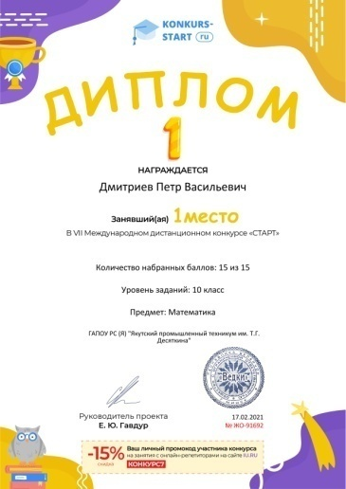
4.3. Обучающиеся стали призерами и победителями республиканских, мероприятий и участвуют во всероссийских, международных мероприятиях
Предметные олимпиады:
2020-21 учебный год
Международный конкурс по математике «Мега-Талант»:
Парфенов Алексей, 1 место
Дмитриев Петр, 1 место
2021-22 учебный год
Международная олимпиада по математике (углубленный уровень):
Тимофеев Леонид, студент гр. Т-30 занял 3 место.
IX международный конкурс «Старт» по математике:
1. Парфенов Николай занял 1 место;
2. Азаров Владимир занял 3 место;
2022-2023 учебный год
Республиканская метапредметная олимпиада «Олимпиум»:
1) Лоднева Дарья, 1 место;
2) Тимофеев Евгений, 1 место;
3) Карамзин Александр, 2 место

Slide 14
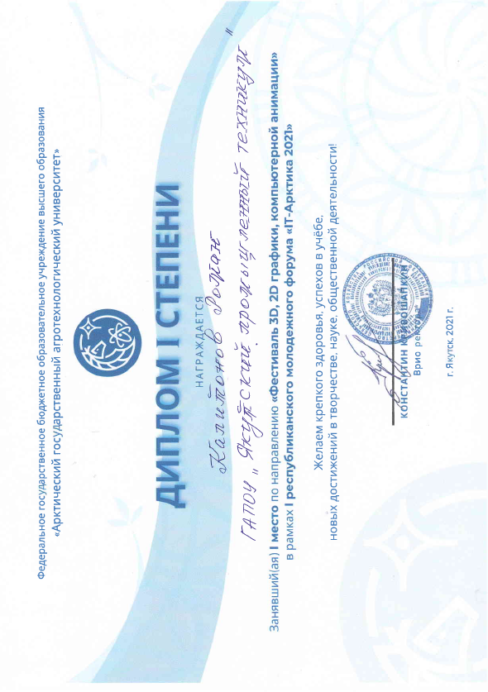
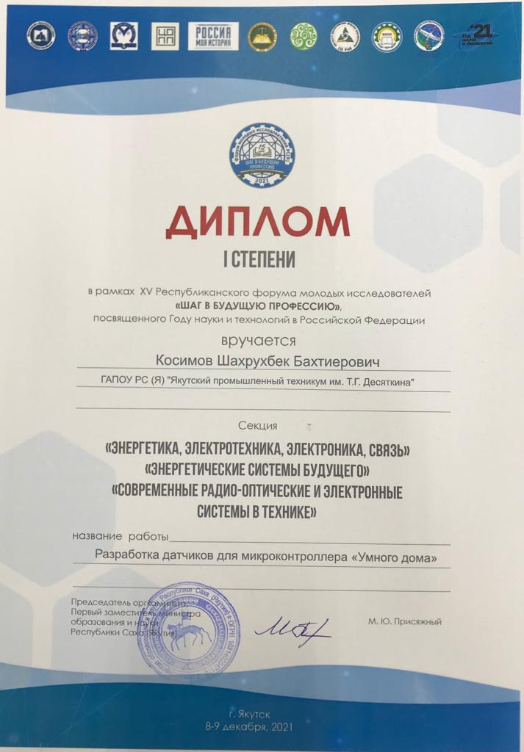
4.3. Обучающиеся становятся призерами/победителями республиканских, мероприятий и участвуют во всероссийских/международных мероприятиях.
Конференции, конкурсы:
2019-2020 учебный год I Республиканский молодежный форум «IT – Арктика 2021», Капитонов Роман с проектом "Мой дом Арктика" в направлении «3D, 2D графики, компьютерная анимация» занял 1 место
2021-22 учебный год
Республиканский форум молодых исследователей "Шаг в будущую профессию", Косимов Шахрухбек в секции «Энергетика, электротехника, электроника, связь" с проектом "Разработка датчиков для микроконтроллера "Умного дома» занял 1 место;
IX Всероссийская научно-инновационная конференция «Открой в себе ученого», Косимов Ш. стал лауреатом заочного тура.

Slide 15
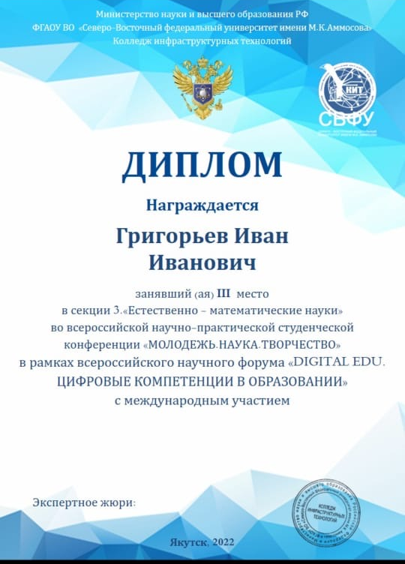
Конференции, конкурсы:
2021-22 учебный год
Всероссийская студенческая НПК «Молодежь. Наука. Творчество» в рамках всероссийского научного форума "DIGITAL.EDU/Цифровые компетенции в образовании" с международным участием, 17.02.22, Григорьев Иван с проектом "Фрактальная геометрия: наука и искусство" занял 3 место.
II Всероссийский конкурс «Великая Победа», научно-практическая конференция, студент гр. СГО-23 Аржаков Арчын с проектом "Математика в военном деле" занял 2 место.

Slide 16
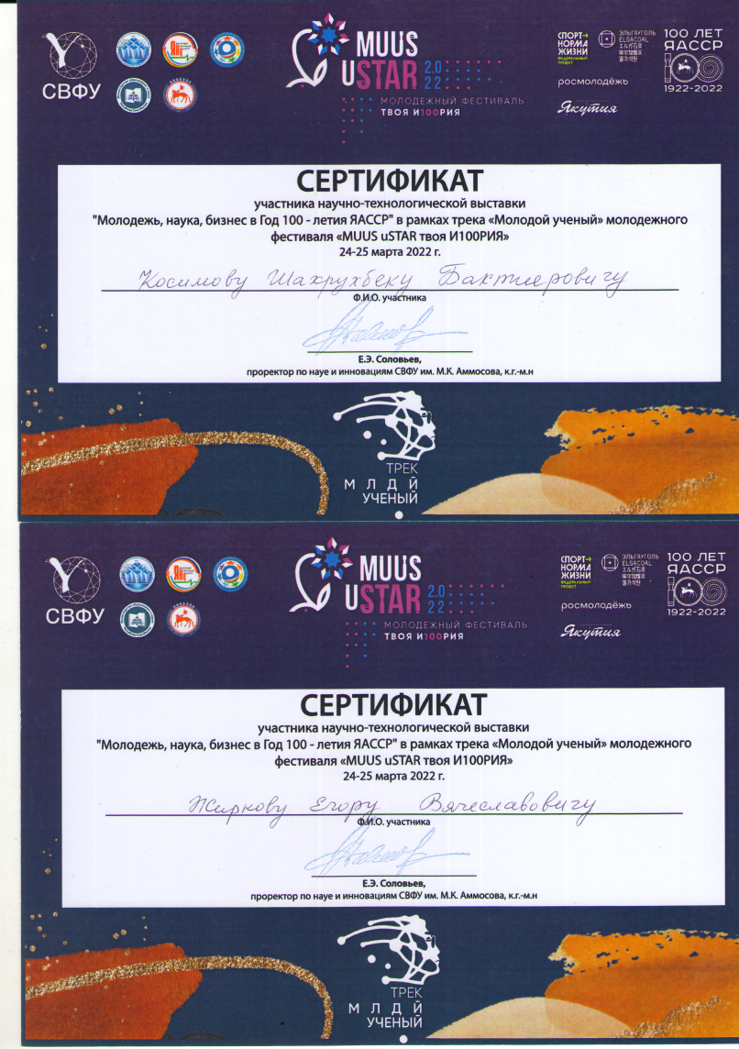
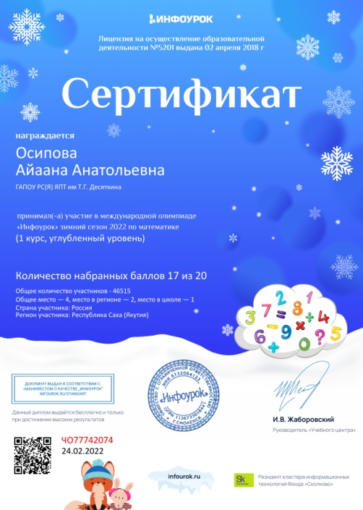
Конференции, конкурсы:
Научно-технологическая выставка молодежи "Молодежь, наука, бизнес в год 100-летия ЯАССР» молодежного фестиваля «Muus uSTAR»;

Slide 17
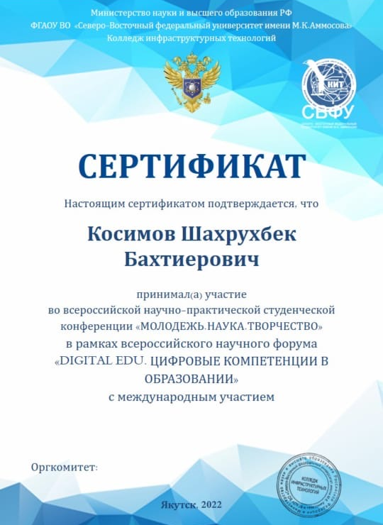
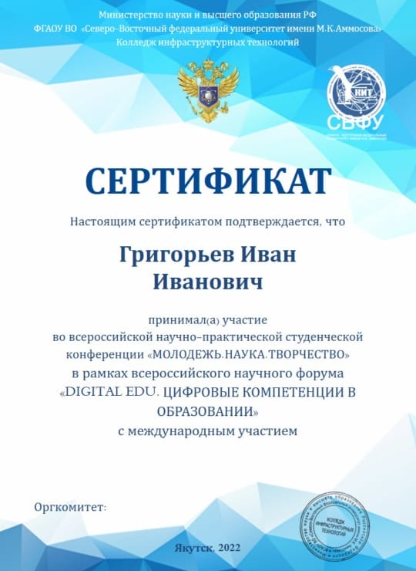

Slide 18
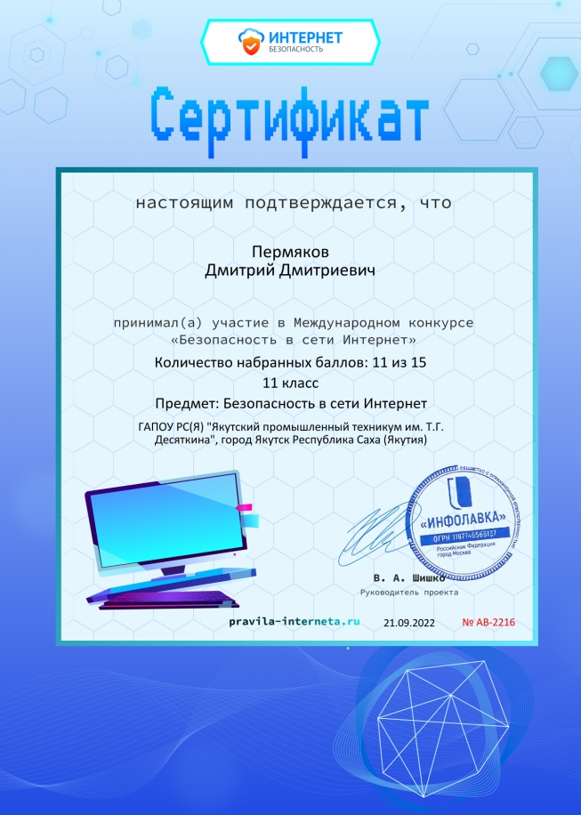
Конференции, конкурсы:
2022-2023 учебный год
Международный дистанционный конкурс «Безопасность в сети Интернет», Маисов Симон, Спиридонов Денис, Пермяков Дмитрий, сертификат участника;

Slide 19
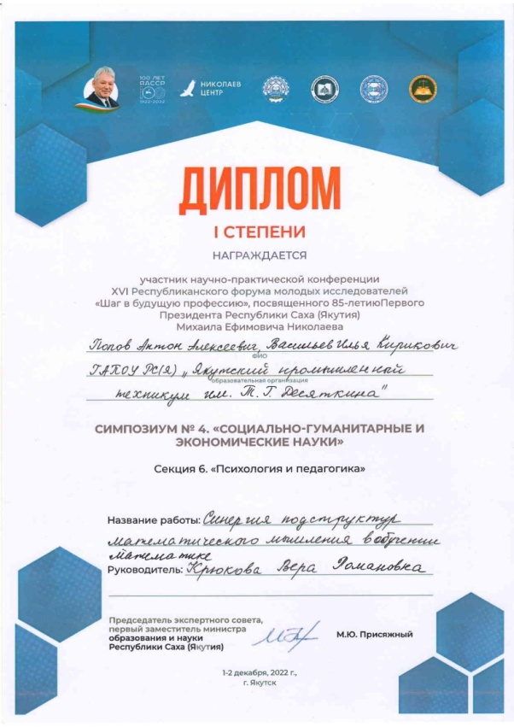
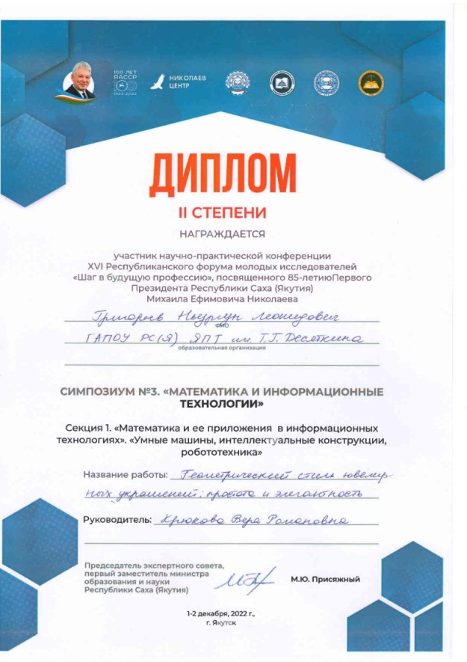
2022-2023 год
VI Республиканский форум молодых исследователей «Шаг в будущую профессию», посвященный 85-летию Первого Президента РС(Я) М.Е.Николаева:
Попов Антон, Васильев Илья в симпозиуме "Социально-гуманитарные и экономические науки" с проектом "Синергия подструктур математического мышления в обучении математике" заняли 1 место;
Григорьев Ньургун в симпозиуме "Математика и информационные технологии" с проектом "Геометрический стиль ювелирных украшений" занял 2 место;
Всероссийский научный Форум «DIGITAL EDU. Цифровые компетенции в образовании» с международным участием, Григорьев Ньургун с проектом "Геометрический стиль ювелирных украшений";
X Всероссийская научно-инновационная конференция «Открой в себе ученого», Попов Антон, Васильев Илья стали лауреатами заочного тура.

Slide 20
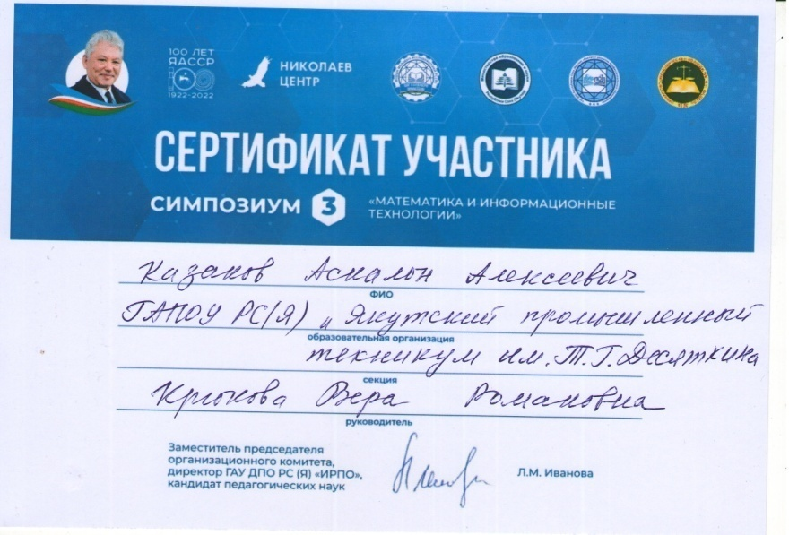
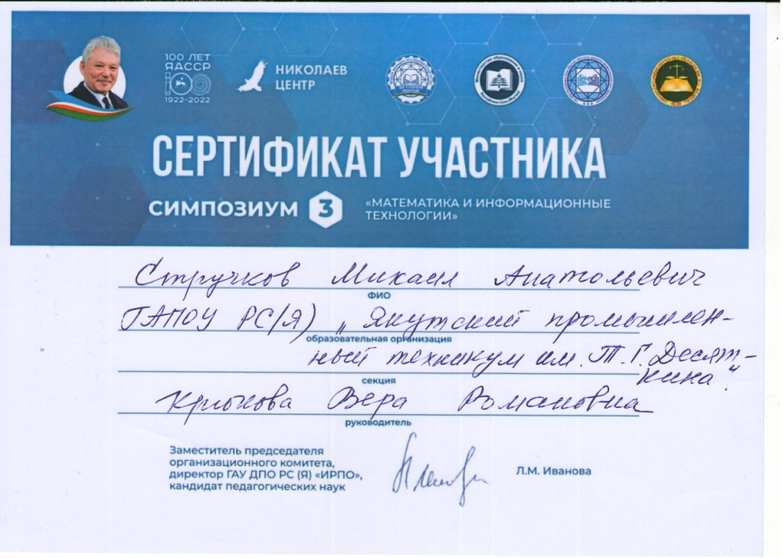
2022-2023 год
VI Республиканский форум молодых исследователей «Шаг в будущую профессию», посвященный 85-летию Первого Президента РС(Я) М.Е.Николаева:
Казаков Аскалон, Стручков Михаил защитили проект на тему «Влияние индивидуальных особенностей
математического мышления на решение задач»

Slide 21
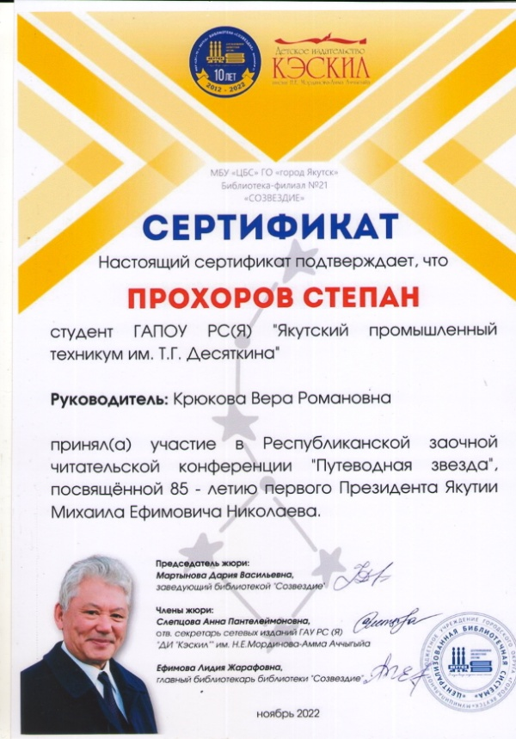
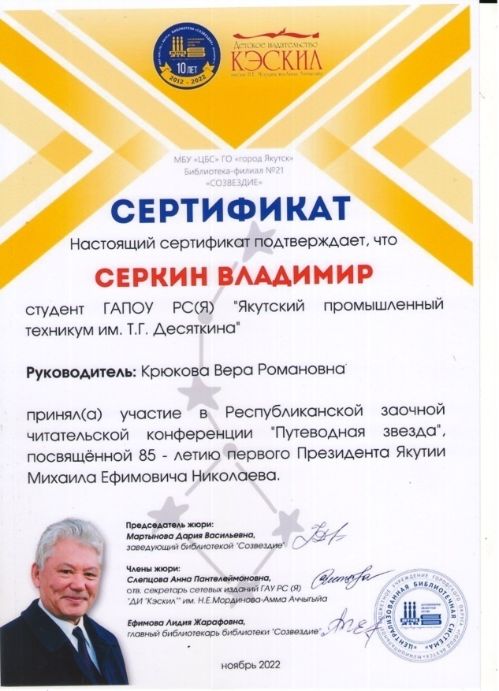
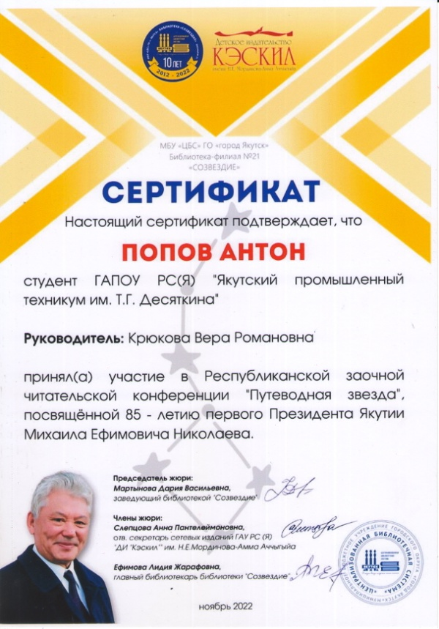
Конференции, конкурсы:
Республиканская читательская конференция «Путеводная звезда», посвященная 85-летию первого Президента Якутии М.Е. Николаева (написание эссе).

Slide 22
Преподаватель яляется куратором группы по профессии 43.01.07 Слесарь по эксплуатации и ремонту газового оборудования
2022-2023 учебный год
В ежегодном конкурсе «Новая звезда» с музыкально-литературной композицией «Мы за Отечество» заняли 1 место;
В смотре песни и строя по строевой подготовке заняли 1 место

Slide 23
5. Результаты использования новых образовательных технологий:
5.1. Использует в своей деятельности новые образовательные технологии (в том числе ЭОР, здоровьесберегающие и др.) и ИКТ:
Преподаватель эффективно использует в своей деятельности новые образовательные технологии: многомерную дидактическую технологию (МДТ), технологию модульного и блочно-модульного обучения, разноуровневое обучение, информационно-коммуникационные технологии, здоровьесберегающие технологии, личностно-ориентированные технологии, проектные методы обучения, исследовательские методы в обучении. На основе ИКТ и проектно-иссследовательской технологии составлены презентации уроков по разделам алгебры и начал математического анализа, комбинаторики, статистики и теории вероятностей, геометрии.
5.2. Эффективно использует в своей деятельности новые образовательные технологии (в том числе ЭОР, здоровьесберегающие и др.) и ИКТ; методические материалы, разработанные педагогическим работником с применением новых образовательных технологий, размещены на официальных сайтах:
Многомерное конструирование понятий алгебры, начал анализа и геометрии преподаватель спроектировала в виде логико-смысловых моделей и представила результаты эффективного использования многомерной дидактической технологии на VI республиканском конкурсе методических разработок «Педагогические идеи» по теме «Технология фрейминга: как запомнить большой объем информации».

Slide 24
5.3. Аналитически обосновал выбор новых образовательных технологий, применяемых при решении задач урочной/внеурочной деятельности, и представил результаты их эффективного использования; методические материалы, разработанные педагогическим работником с применением новых образовательных технологий, размещены на официальных сайтах.
Преподаватель аналитически обосновал выбор новых образовательных технологий, применяемых при обучении математике и представил результаты их эффективного использования. Методические материалы, разработанные преподавателем с применением новых образовательных технологий, размещены на официальных сайтах: в научно-методическом электронном журнале «Концепт». – 2019. – Т. 25. – С. 105–107. – URL: http://e-koncept.ru/2019/770519.htm.
Преподавателем разработана система использования цифровых образовательных ресурсов (ЦОР) на уроках математики и во внеурочной деятельности:
- интернет порталы и сайты общепедагогической направленности, сайты профессиональной направленности по профессиям СПО, сайты методической направленности и взаимопомощи педагогов;
- собственные ЦОРы, размещенные в сети интернет на персональном сайте и хранящиеся в персональном рабочем компьютере (электронные презентации и видеоролики к урокам и кураторским часам);
- ЦОРы единой системы Цифровых образовательных ресурсов;

Slide 25
Преподаватель использует элементы дистанционного обучения участников образовательного процесса: применяет интерактивные педагогические технологии при дистанционном формате обучения:
систему электронного обучения и тестирования MOODLE,
образовательный интернет-проект Инфоурок (http://infourok.ru),
систему онлайн-тестов https://onlinetestpad.com/,
платформу для проведения онлайн-занятий ZOOM;
офисные прикладные программы и средства ИКТ: текстовые процессоры, электронные таблицы, программы подготовки презентаций;
электронную библиотечную систему ЭБС.
Из электронных ресурсов использует онлайн-тесты, и примеры сайта: http://infourok.ru/, https://uchi.ru/homeworks/teacher/.
Кабинет оснащен мультимедийным комплексом, интерактивной доской. Так как интерактивные доски не сопровождаются готовыми образовательными ресурсами, преподаватель сама разрабатывает и создает модифицируемые электронные разработки уроков. Разработала мультимедийные онлайн-уроки по темам алгебры и геометрии: «Показательная функция», «Логарифмическая функция», «Тригонометрические функции», «Обратные тригонометрические функции», «Нестандартные приемы решения квадратных уравнений».
Использует образовательные комплексы, выполненные на платформе «1С: образование»: учебные материалы по геометрии, дополняющие учебники, «1С:Математический конструктор», «Живая геометрия», «Виртуальная школа Кирилла и Мефодия».

Slide 26
6. Эффективность работы по программно-методическому сопровождению образовательного процесса:
6.1. Преподавателем разработаны в соответствии с требованиями ФГОС СПО учебно-методические комплексы, методические рекомендации, отражающие использование им новых образовательных технологий по профессиям:
08.01.14. Монтажник санитарно-технических, вентиляционных систем и оборудования; 08.01.18 Электромонтажник электрических сетей и электрооборудования;
54.01.02 Ювелир;
15.01.33 Токарь на станках с числовым программным управлением;
13.01.03. Электрослесарь по ремонту оборудования электростанций;
08.01.09. Слесарь по строительно-монтажным работам;
08.01.26. Мастер по ремонту и обслуживанию инженерных систем жилищно-коммунального хозяйства.

Slide 27
6.2. Преподаватель разработал (составил) в соответствии с требованиями учебно-методический комплекс и методические рекомендации, отражающие использование им новых образовательных (производственных) технологий:
Разработан учебно-методический комплекс (УМКД) учебной дисциплины «Математика»:  нормативный блок (рабочие программы дисциплины, календарно-тематические планы,  методический блок (методические рекомендации к выполнению СРС, практических заданий, лабораторных работ);  диагностический блок (контрольно-оценочные средства, контрольно-измерительные материалы, экзаменационные задания, фонд оценочных средств, оценочные ведомости),  практическая часть (поурочные планы, мультимедийные презентации, планы практических, лабораторных занятий )  теоретическая часть (лекции, видеоуроки, электронные учебники).

Slide 28
6.3. Преподаватель разработал в соответствии с требованиями учебно-методический комплекс, методические рекомендации, отражающие использование им новых образовательных технологий, фонд оценочных средств:
Учебно-методические комплексы (УМКД) отражают использование новых образовательных технологий: многомерную дидактическую технологию (МДТ), технологию модульного и блочно-модульного обучения, разноуровневое обучение, информационно-коммуникационные технологии, здоровьесберегающие технологии, личностно-ориентированные технологии, проектные методы обучения, исследовательские методы в обучении, интерактивные педагогические технологии при дистанционном формате обучения.
Преподавателем разработан Фонд оценочных средств учебной дисциплины «Математика», профилированный по направлениям профессий.
Преподаватель ведет системную работу по оснащению кабинета математики и пополнению УМК учебной дисциплины.

Slide 29
7. Обобщение и распространение в педагогических коллективах опыта практических результатов своей профессиональной деятельности:
7.1. В межаттестационный период преподаватель неоднократно представляла практические результаты своей профессиональной деятельности на уровне техникума, имеет авторские публикации, отражающие опыт собственной педагогической деятельности:
В процессе обучения преподаватель использует инновационные образовательные технологии, уроки проводит в форме деловой игры, дискуссии, интегрированные занятия основанные на межпредметных связях, защиты творческих работ.
Провела:
- открытый урок-конференцию по математике на тему «Нестандартные приемы решения квадратных уравнений»,
- открытый урок по математике на тему "Исследование функции y = sinx»;
- открытый урок по математике на тему "Исследование функций с помощью производной»;
- открытый урок по математике на тему «Площадь криволинейной трапеции»;
- интеллектуальную игру «Своя игра по математике»;
- конкурс исследовательских проектов на тему: «В мире многогранников";
- конкурс исследовательских проектов «Математика потребительского кредитования»

Slide 30
Организатор онлайн-уроков по финансовой грамотности:
1. «Мечтай. Планируй. Действуй. Как начать бизнес», 12.10.2020 2. «С налогами на «Ты»», 05.10.2020 3. «Азбука страхования», 04.03.2021 4. «Пять простых правил, чтобы не иметь проблем с долгами», 30.09.2021, 5. «Что должен знать начинающий инвестор», 21.02.22 6. «Как начать свой бизнес», 18.02.22, 7. «Инвестирй в себя, что такое личное страхование», 14.10.2022, 8. «С деньгами на «Ты» или зачем быть финансово грамотным?», 26.10.2022., 9. «Акции. Что должен знать начинающий инвестор», 17.11.2022
Преподаватель участвует в работе творческих групп:
- конкурсов профессионального мастерства в рамках декад предметно-цикловых комиссий техникума;
- в работе творческих групп по разработке ОПОП по профессиям;
- участие в разработке Стратегии развития техникума с проектом «Создание учебного полигона для подготовки специалистов по уникальным профессиональным компетенциям»;
- ежегодно организовывает и проводит Декаду общеобразовательных дисциплин;
- ежегодно организовывает и проводит олимпиаду по математике;
- разработала и провела квест-игру «SVARхиМат», 25.2022г.
- в рамках декады предметно-цикловой комиссии организовала научно-практическую конференцию среди студентов «Энергетика: проблемы и перспктивы»;
- в рамках декады предметно-цикловой комиссии организовала и провела студенческую интеллектуальную квест-игру "Лабиринт памяти".

Slide 31
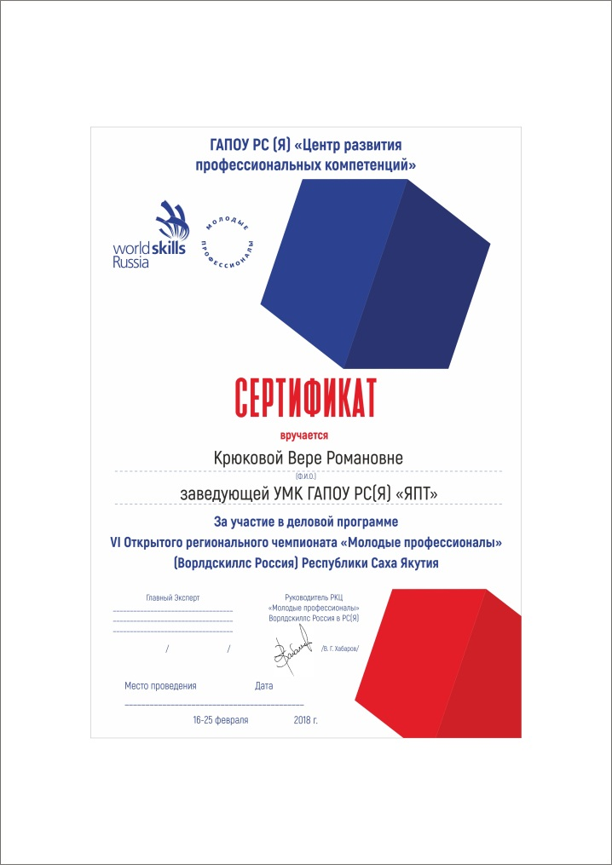
7.3. Преподаватель представила опыт собственной педагогической деятельности на республиканском, всероссийском, международном уровне, имеет авторские публикации:
2019 г.
19.02.2019 г. VI Открытый региональный чемпионат «Молодые профессионалы» по стандартам WSR по компетенциям «Ювелирное дело», «Огранка ювелирных вставок», «огранка алмазов», в рамках деловой программы организован методический семинар «Внедрение стандартов WSR в образовательные программы подготовки по профессиям «Ювелир», «Огранщик алмазов в бриллианты», выступила с докладом "Внедрение стандартов WSR в профессиональные образовательные программы".

Slide 32
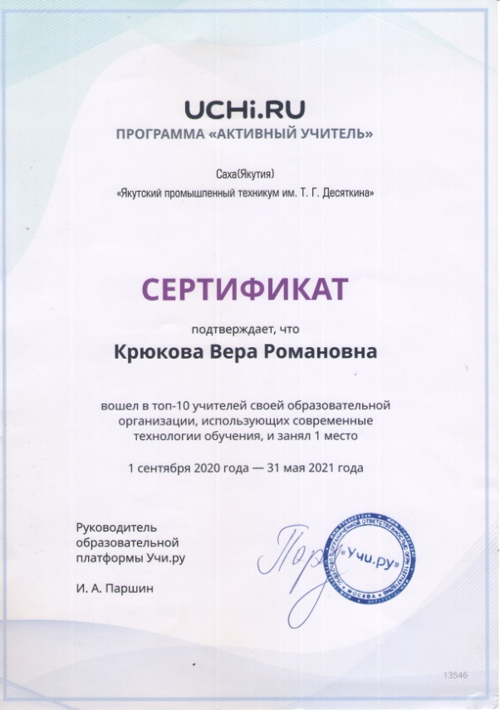
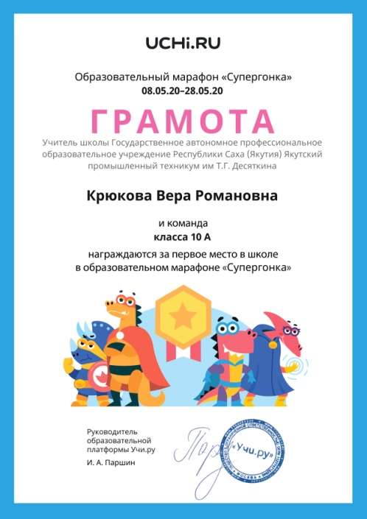
2021г.
1) Участие в Программе оценки активности учителей России, использующих цифровые образовательные технологии для организации учебного процесса «Активный учитель» на образовательной платформе uchi.ru, 1 место;
2) Участие в Межрегиональном проекте «PROопережение» (проект включен в 10 лучших проектов); проект "Проектирование онлайн-курса".
3)Участие во Всероссийской Программе «Современный педагог», грамота за личный вклад в развитие цифрового образования в своем регионе.

Slide 33
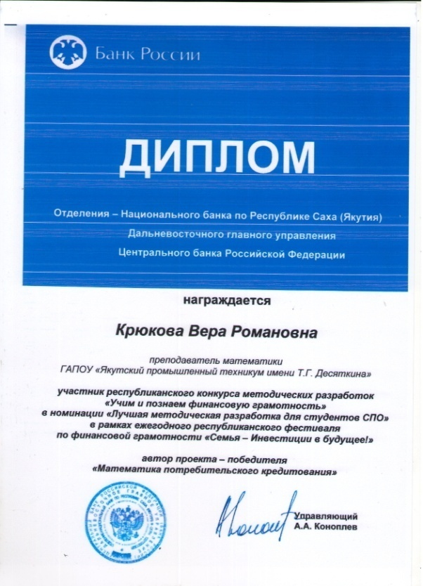
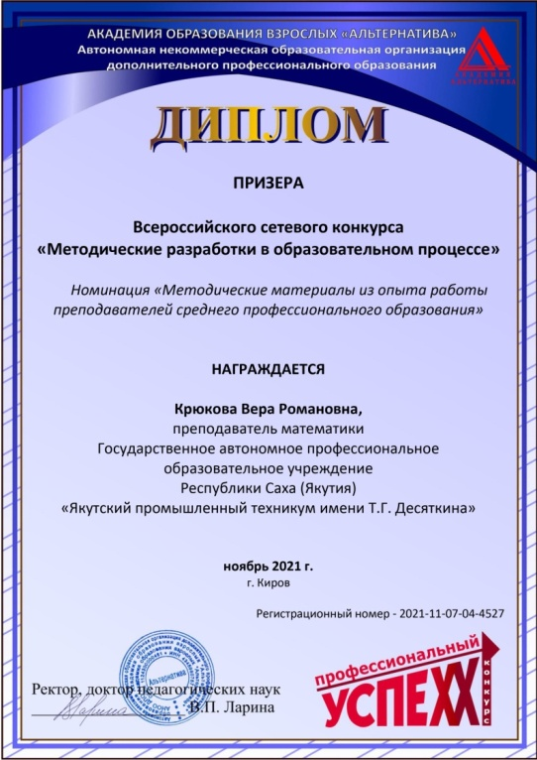
2022г.
1) Участие во Всероссийском сетевом конкурсе «Методические разработки в образовательном процессе» по теме «Технология фрейминга: как запомнить большой объем информации», 2 место;
2) Участие в VI республиканском конкурсе методических разработок «Педагогические идеи» по теме "Инновационные подходы к проектированию КМО учебной дисциплины "Математика"".
3) Участие в мероприятиях республиканского фестиваля по финансовой грамотности «Семья – инвестиции в будущее» с проектом «Математика потребительского кредитования» конкурса методических разработок «Учим и познаем финансовую грамотность» республиканского фестиваля по финансовой грамотности «Семья – инвестиции в будущее», Диплом победителя;
2023г.
Участие во Всероссийском конкурсе профессионального мастерства педагогов в номинации «Лучшая методическая разработка для студентов СПО» по теме "Математика потребительского кредитования".

Slide 34
Публикаци:
1) в сборнике методических разработок VI республиканского конкурса методических разработок «Педагогические идеи» по теме «Технология фрейминга: как запомнить большой объем информации».
2) В сборнике Всероссийского научного форума «Digital edu. цифровые компетенции в образовании» с международным участием по теме «Цифровые сервисы и программы для создания учебных материалов по математике».
3) В сборнике II Всероссийского конкурса «Великая Победа» по теме "Математика в военном деле".
Преподаватель является наставником молодого педагога Алферова Алексея Владимировича, преподавателя информатики. Разработаны план и программа наставнической работы. Ведется системная работа по наставничеству.

Slide 35
8. Результаты участия и продуктивность методической деятельности преподавателя:
8.1. Преподаватель участвует в экспертных комиссиях, предметных комиссиях, в составе жюри конкурсов, в работе творческих групп, руководит предметно-цикловой комиссией (ПЦК), методическим объединением на уровне образовательной организации:
На уровне техникума преподаватель участвует в экспертных комиссиях, предметных комиссиях, в составе жюри конкурсов, в работе творческих групп:
- конкурсов профессионального мастерства в рамках декад предметно-цикловых комиссий техникума;
- в работе творческих групп по разработке ОПОП по профессиям;
- участие в разработке Стратегии развития техникума с проектом «Создание учебного полигона для подготовки специалистов по уникальным профессиональным компетенциям»;
- ежегодно организовывает и проводит Декаду общеобразовательных дисциплин;
- ежегодно организовывает и проводит олимпиаду по математике; - разработала и провела квест-игру «SVARхиМат», 25.2022г.
- в рамках декады предметно-цикловой комиссии организовала научно-практическую конференцию среди студентов «Энергетика: проблемы и перспктивы»;
- в рамках декады предметно-цикловой комиссии организовала и провела студенческую интеллектуальную квест-игру "Лабиринт памяти";
Член комиссии Государственной итоговой аттестации ГАПОУ РС (Я) «ЯПТ им. Т.Г.Десяткина».

Slide 36
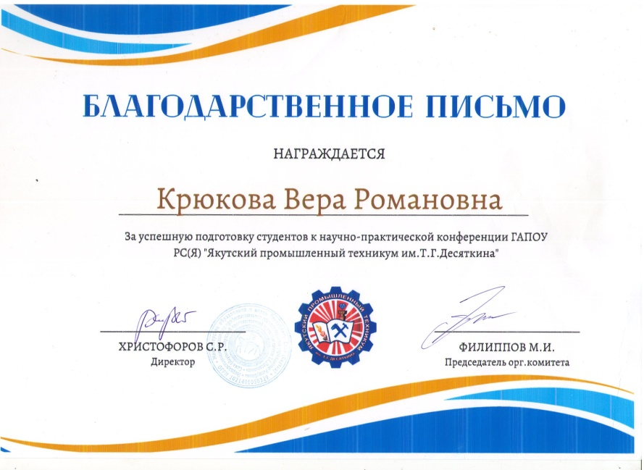
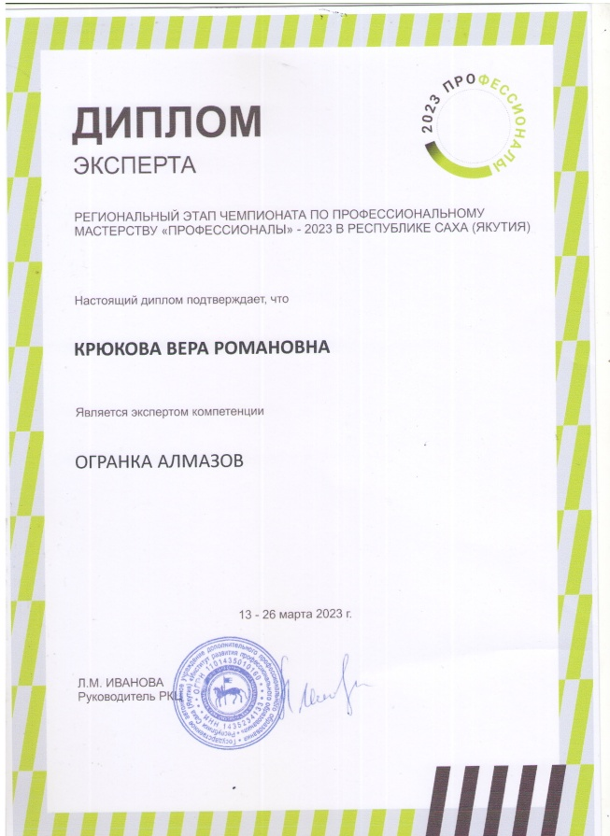

Slide 37
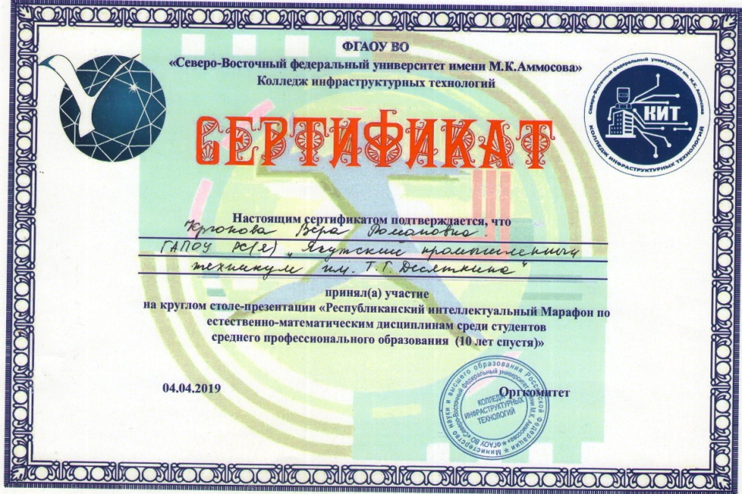
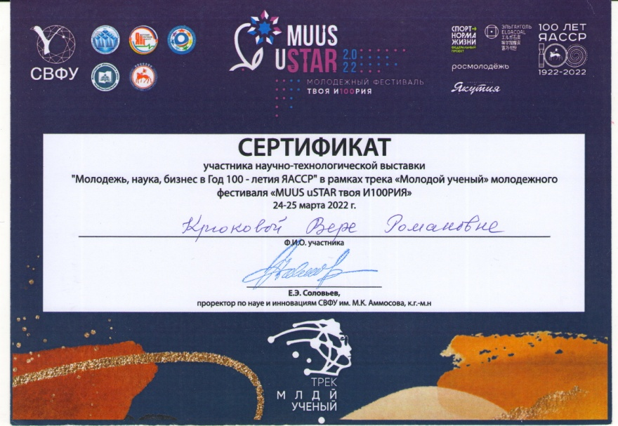
8.3. Участвует в экспертных комиссиях, предметных комиссиях, в составе жюри конкурсов, в работе творческих групп, руководит методическими объединениями, принимает участие в организации и проведении мероприятий на республиканском, всероссийском уровнях:
Соорганизатор IX Республиканского Интеллектуального Марафона по естественно-математическим дисциплинам среди обучающихся образовательных организаций СПО РС(Я), 2019г;
Организатор республиканской очной олимпиады по математике среди студентов ОО СПО, 2020г.;

Slide 38
Участие в Межрегиональном проекте «PROопережение» с проектом «Разработка онлайн-курсов», 2021г.;
Участие в ежегодном Республиканском Математическом диктанте, проводимом ИРОиПК РС(Я).
Организатор ежегодного онлайн-диктанта «Большой этнографический диктант»
Организатор ежегодного онлайн-диктанта «Большой географический диктант»
Эксперт Регионального этапа Всероссийского чемпионата по профессиональному мастерству «Профессионалы-2023» по компетенции «Огранка алмазов», 13-26 марта 2023г.
Преподаватель работает в составе творческой группы по разработке ФГОС и ПОП СПО по профессии 29.01.28 Огранщик алмазов в бриллианты».

Slide 39
9. Результаты личного участия преподавателя в конкурсах (выставках) профессионального мастерства
9.3. Преподаватель является призером и победителем конкурса профессионального мастерства на республиканском, всероссийском уровнях:
2021г.
1) Участие в Программе оценки активности учителей России, использующих цифровые образовательные технологии для организации учебного процесса «Активный учитель» на образовательной платформе uchi.ru, 1 место;
2) Участие в Межрегиональном проекте «PROопережение» (проект включен в 10 лучших проектов); проект "Проектирование онлайн-курса".
3) Участие во Всероссийской Программе «Современный педагог», грамота за личный вклад в развитие цифрового образования в своем регионе.
4) Всероссийский сетевой конкурс «Методические разработки в образовательном процессе», заняла 2 место с проектом «Использование технологии фрейминга на уроках математики»;

Slide 40
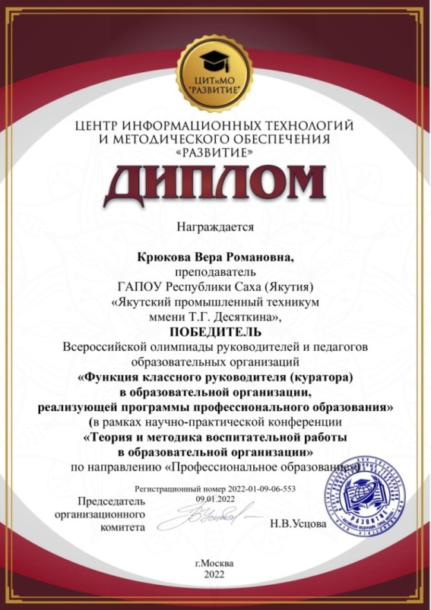
5) VI республиканский конкурс методических разработок «Педагогические идеи» по теме "Инновационные подходы к проектированию КМО учебной дисциплины "Математика"".
2022г.
1) Всероссийская олимпиада «Функция куратора в ОО, реализующей программы профобразования», Диплом победителя;
2) Республиканский фестиваль по финансовой грамотности «Семья – инвестиции в будущее» с проектом «Математика потребительского кредитования» конкурса методических разработок «Учим и познаем финансовую грамотность», Диплом победителя.
2023г.
Всероссийский конкурс профессионального мастерства педагогов в номинации «Лучшая методическая разработка для студентов СПО» с проектом «Математика потребительского кредитования».

Slide 41
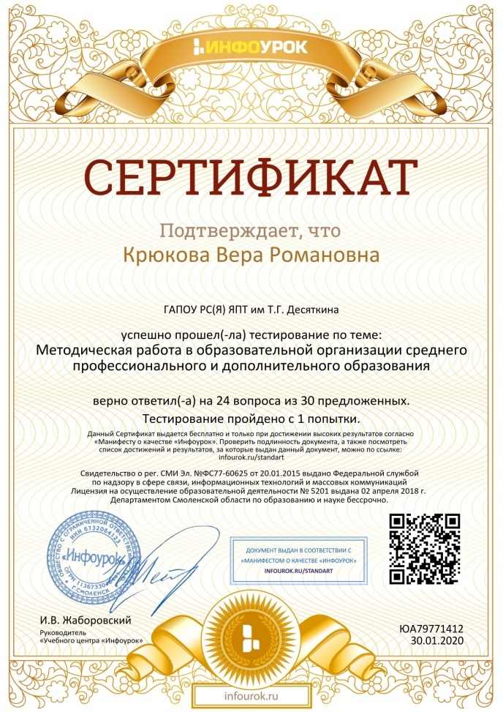

Slide 42
10. Результаты проведенных преподавателем конференций, выставок, иных конкурсов и аналогичных мероприятий (в области преподаваемого учебного предмета)
10.3. Победители, проведенных преподавателем конференций, выставок, иных конкурсов и аналогичных мероприятий (в области преподаваемого учебного предмета) заняли призовые места на всероссийском уровне и приняли участие на международном уровне:
2019-2020 учебный год
XX Международная олимпиада по математике:
1. Капитонов Роман, 2 место, студент гр. СГО-22;
2. Косыгин Илья, 2 место, студент гр. ЭМ-29.
3. Шмалев Максим, 2 место, студент гр. ЭМ-29
4. Афонин Владислав, 2 место, студент гр.СГО-22
2020-21 учебный год
Международный конкурс по математике «Мега-Талант» , Парфенов Алексей, 1 место

Slide 43
2021-22 учебный год
Международная олимпиада по математике (углубленный уровень), Тимофеев Леонид, студент гр. Т-30 занял 3 место
IX международный конкурс «Старт» по математике:
1. Парфенов Николай занял 1 место;
2. Азаров Владимир занял 3 место;
2022-2023 учебный год
Республиканская метапредметная олимпиада «Олимпиум»:
1) Лоднева Дарья, 1 место;
2) Тимофеев Евгений, 1 место;
3) Карамзин Александр, 2 место.

Slide 44
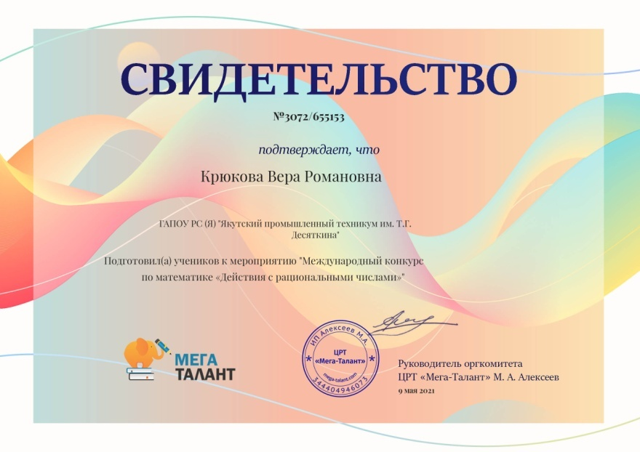
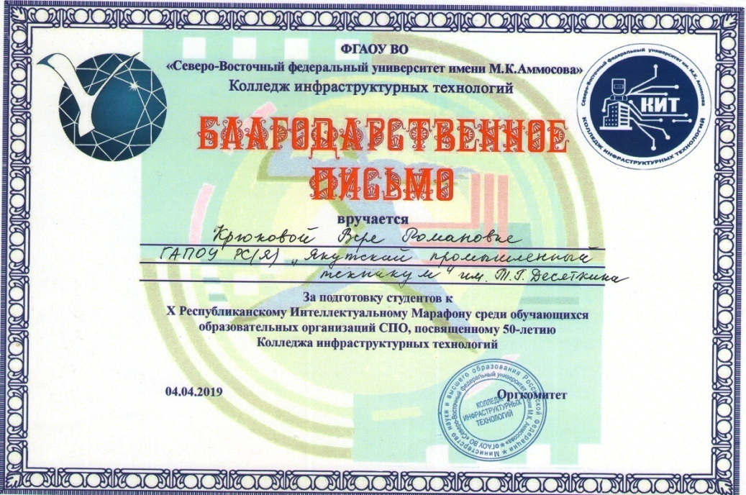
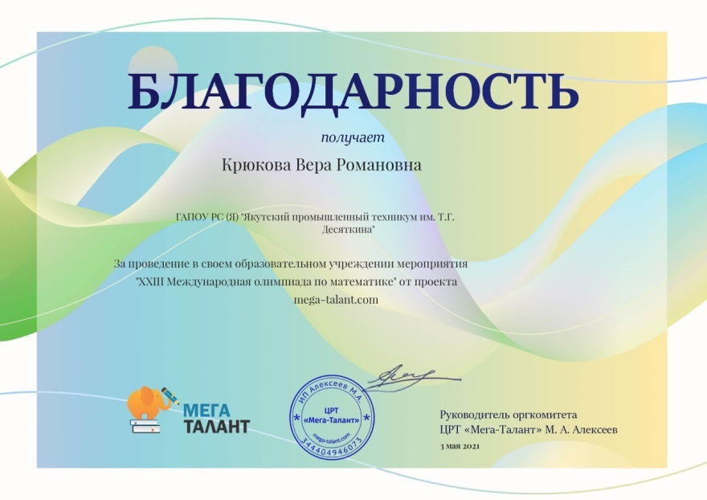

Slide 45
Конференции, конкурсы:
2019-2020 учебный год
I Республиканский молодежный форум «IT – Арктика 2021», Капитонов Роман занял 1 место с проектом "Мой дом Арктика" в направлении «3D, 2D графики, компьютерная анимация»;
2021-22 учебный год
1) Республиканский форум молодых исследователей "Шаг в будущую профессию", Косимов Шахрухбек занял 1 место в секции "Энергетика, электротехника, электроника, связь" с проектом "Разработка датчиков для микроконтроллера "Умного дома";
2) Республиканский конкурс «Духовно-нравственные идеалы Олонхо», Аржаков Арчын занял 3 место;
3) Всероссийская студенческая НПК «Молодежь. Наука. Творчество» в рамках всероссийского научного форума "DIGITAL.EDU/Цифровые компетенции в образовании" с международным участием, 17.02.22, Григорьев Иван занял 3 место с проектом "Фрактальная геометрия: наука и искусство"
4) Научно-технологическая выставка молодежи "Молодежь, наука, бизнес в год 100-летия ЯАССР» молодежного фестиваля «Muus uSTAR»;
5) IX Всероссийская научно-инновационная конференция «Открой в себе ученого», Косимов Ш. стал лауреатом заочного тура;
6) II Всероссийский конкурс «Великая Победа», научно-практическая конференция, студент гр. СГО-23 Аржаков Арчын с проектом "Математика в военном деле" занял 2 место;

Slide 47
2022-2023 учебный год
Международный дистанционный конкурс «Безопасность в сети Интернет», Маисов Симон, Спиридонов Денис, Пермяков Дмитрий, сертификат участника;
2) VI Республиканский форум молодых исследователей «Шаг в будущую профессию», посвященный 85-летию Первого Президента РС(Я) М.Е.Николаева:
Попов Антон, Васильев Илья в симпозиуме "Социально-гуманитарные и экономические науки" с проектом "Синергия подструктур математического мышления в обучении математике" заняли 1 место;
Григорьев Ньургун в симпозиуме "Математика и информационные технологии" с проектом "Геометрический стиль ювелирных украшений" занял 2 место;
3) Всероссийский научный Форум «DIGITAL EDU. Цифровые компетенции в образовании» с международным участием, Григорьев Ньургун с проектом "Геометрический стиль ювелирных украшений";
4) X Всероссийская научно-инновационная конференция «Открой в себе ученого», Попов Антон, Васильев Илья стали лауреатами заочного тура.

